Slide 1




UBND PHƯỜNG LONG BIÊN
TRƯỜNG MẦM NON HOA ANH ĐÀO
LĨNH VỰC PHÁT TRIỂN NHẬN THỨC
LÀM QUEN VỚI TOÁN
Đề tài: Dạy trẻ nhận biết chữ số 8, số lượng trong phạm vi 8
Lứa tuổi : Mẫu giáo lớn 5 - 6 tuổi

Slide 2

I. Mục đích yêu cầu
* Kiến thức
-Trẻ biết số 8, số lượng trong phạm vi 8.
* Kỹ năng:
- Trẻ có kỹ năng đếm từ trái qua phải hoặc các hướng khác nhau.
- Biết chơi trò chơi đúng cách.
* Thái độ:
- Biết giữ gìn đồ dùng cá nhân.
- Tích cực tham gia hoạt động, có tinh thần kỷ luật.

Slide 3

Chào mừng các đội chơi đến với chương trình
Bé vui học toán

Slide 4

Hát và vận động bài:
“Tập đếm”

Slide 5

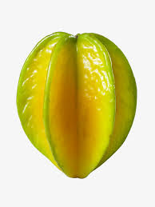

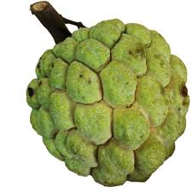
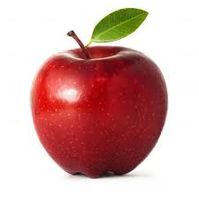
Cửa hàng trái cây
4
5
Quả dâu tây
Quả khế
6
7
Quả táo
Quả na

Slide 6
Bé chọn thẻ số 4 tương ứng với 4 quả dâu tây
4
5
6

Slide 7
Bé chọn thẻ số 5 tương ứng với 5 quả khế
4
5
6

Slide 8
Bé chọn thẻ số 6 tương ứng với 6 quả na
5
6
7

Slide 9
Bé chọn thẻ số 7 tương ứng với 7 quả táo
5
6
7

Slide 10
Phần 2:
“Những nhà thông thái”

Slide 11


Đếm đến 8 nhận biết chữ số 8
8
7

Slide 13
Đếm đến 8 nhận biết chữ số 8
8
1
2
6
5
4
7
3

Slide 14
Phần 3:
“Xem ai thông minh”

Slide 15

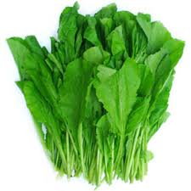
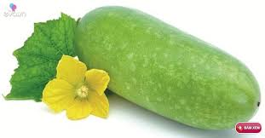
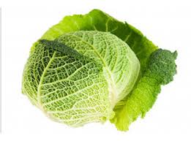
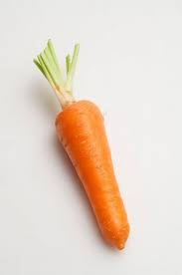
Nhóm rau củ nào có số lượng là 8
A
B
C
D

Slide 16






Đố bé đâu là chữ số 8

Slide 17

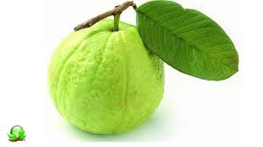
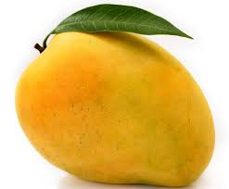
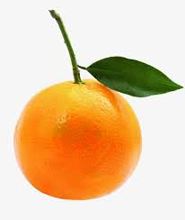
Nối nhóm quả với số lượng tương ứng
Cột số
Nhóm quả
A
8
1
Quả ổi
B
5
2
Quả xoài
C
6
3
Quả cam

Slide 18

Chương trình “Bé vui học toán” ngày hôm nay đã kết thúc.
Cảm ơn các con!
Cô chúc các con luôn chăm ngoan học giỏi!

